Slide 1


testNG的介绍和使用 —研发业务部 杜广伟

Slide 2
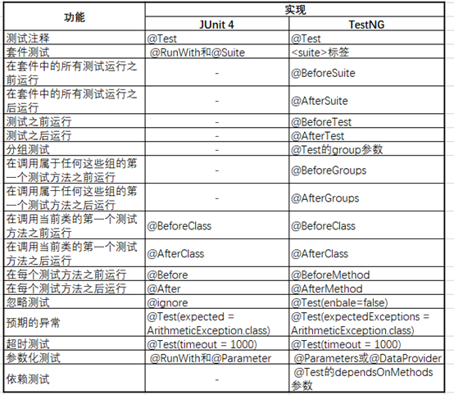
01
TestNG是什么
简单的说TestNG和Junit一样都是单元测试的一种框架。
但是因为JUnit在过去几年的版本迭代比较慢，已经没办法很好的满足最新的测试任务。相对于JUnit而言，TestNG具有以下优势：
支持依赖测试方法；并行测试；负载测试；局部故障；灵活的插件API;支持多线程测试
testNG官方文档 https://testng.org/doc/documentation-main.html#annotations

Slide 3
02
TestNG插件的安装
eclipse中插件的安装
eclipse--Help--Install New Software 在地址栏输入：http://beust.com/eclipse,选择TestNG进行安装。
[eclipse中testNG安装]: https://www.cnblogs.com/yigedapangzhi/p/10203981.html
IDEA中插件的安装
在testNG中一般默认会自带testNG插件，如果未安装插件，可以参考以下的教材进行安装。
[idea中testNG安装]: https://blog.csdn.net/u010270891/article/details/82978260

Slide 4
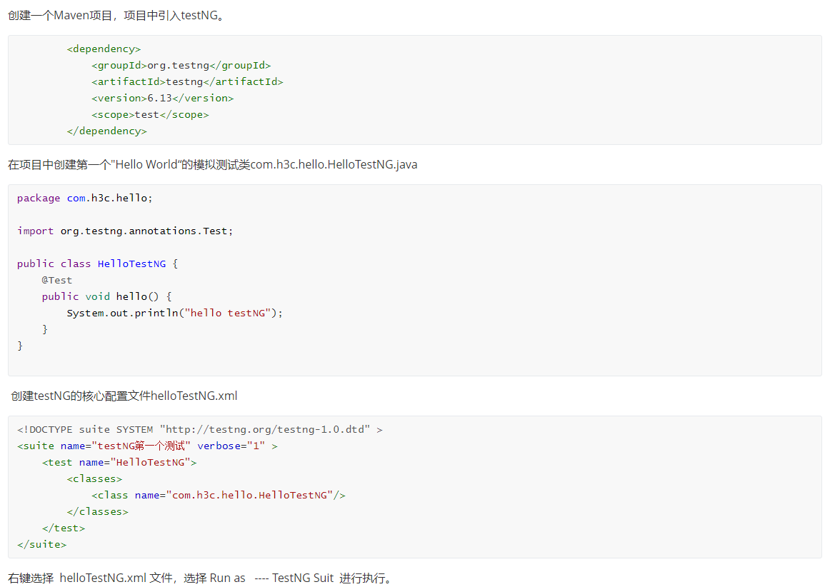
03
HelloTestNG

Slide 5
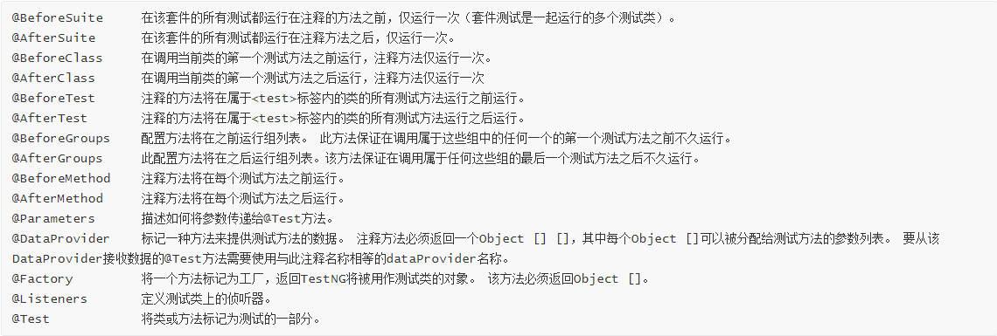
04
testNG注解介绍

Slide 6
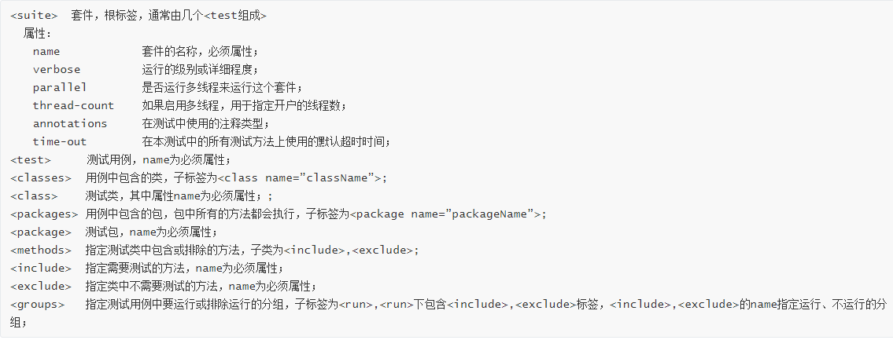
05
testNG配置文件介绍

Slide 7
06
testNG总结
testNG是一个功能强大的单元测试工具，里面包含了很多强大的注释。工具就像一块石头，每个人都可以根据自己的需要，把这块石头变成自己需要的样子。
基于testNG 的@dataProvider 注解的强大的功能，目前正在准备一个减轻研发人员测试工作强度，提高项目测试覆盖率 的测试平台，希望在项目完成大部分功能后大家都可以尝试一下。

